Slide 1

Едгар Дега
1834-1917

Slide 2
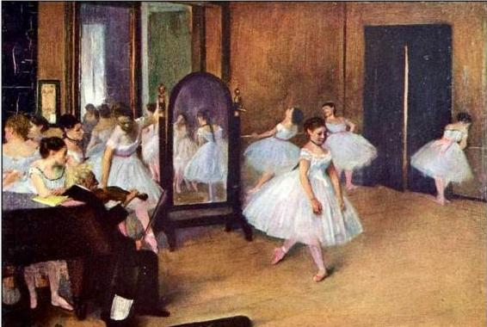
Мене називають живописцем танцівниць,
але вони завжди були
для мене лише приводом,
щоб зобразити
чудові тканини і
схопити рух.
Едгар Дега

Slide 3
У 20 років Дега поступає учнем у майстерню відомого у свій час художника Ламота, що був в свою чергу учнем великого Енгра. В знайомої сім'ї Дега траплялося бачити Енгра, і він надовго зберіг у пам'яті його образ, і на все життя зберіг любов до энгровской співучої лінії і ясній формі. Дега любив також інших великих художників – Н. Пуссена, Г. Гольбейна - і копіював у Луврі їх роботи з такою ретельністю і майстерністю, що важко було відрізнити копію від оригіналу.
Едгар вивчав творіння великих майстрів живопису в Луврі, кілька разів відвідував Італію, де мав можливість знайомитися з шедеврами майстрів Італійського Відродження. Особливий інтерес у живописця викликали такі старі італійські майстри як Мантенья, Белліні, Гірландайо і Джотто. У цей період кумирами для нього стають Андреа Мантенья і Паоло живопис яких вразила молодого художника. Для його ранніх робіт характерні різкий і точний малюнок, зорка спостережливість, поєднуються з благородно-стриманою манерою письма, то з жорсткою реалістичною правдивістю виконання.

Slide 4
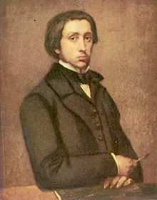
Едгар Дега народився 19 липня 1834 року в Парижі
Французький художник, один з найбільших представників імпресіонізму.
У багатьох своїх творах він показує нам героїв, особи людей, їх пози, руху, красу людини.
В його роботах щось красиве пов'язано з чимось фантастичним...

Slide 5
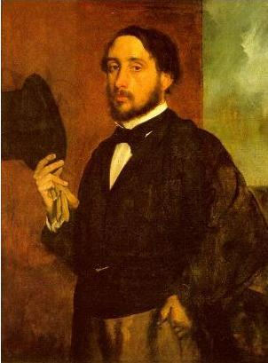
Бажання малювати почало проявлятися у Дега вже в дитинстві. Втім, батько йому пророкував кар'єру юриста, однак у Едгара не було бажання і здібностей до юриспруденції, а забезпеченість сім'ї дозволяла йому займатися живописом, не особливо піклуючись про їжу. Не потребуючи гостро в грошах, Дега міг собі дозволити не продавати свої роботи і працювати над ними знову і знову, прагнучи до досконалості. Дега був явним перфекціоністом, що доходить у своїй пристрасті до ідеальної гармонії до втрати відчуття реальності. Вже на початку свого довгого творчого шляху Дега був художником, у якого, як жартували, лише відібравши картину, можна було припинити роботу над нею .

Slide 6
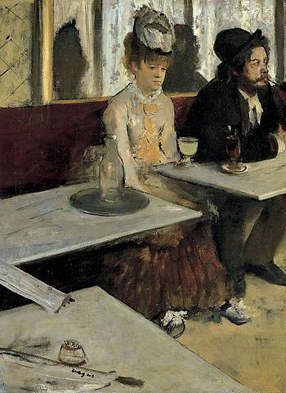
«Абсент»
На цій картині Дега показав художника Марселена Дебутен і актрису Елен Андре, сидячи за столиком в кафе. Є склянку абсенту перед нею. Її погляд похмурий. На передньому плані можна побачити, доставка преси, і чашку з матчів. Також присутній автограф Дега уздовж краю газети. Зараз ця картина знаходиться в музей Орсе в Парижі.

Slide 7
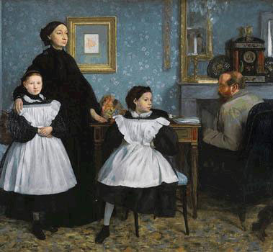
«Родина Беллеллі»
Перше, що приваблює наш погляд - дивна фігура Лаури Беллеллі, одягнена в чорний траурний наряд. Дівчатка Джулія і Джованна знаходяться поруч з матір'ю. Старший Джованна стоїть штиль. Вона дуже серйозна. Молодша дівчинка Юля сідає на стілець. Дега працював на цій картині майже 10 років.

Slide 8
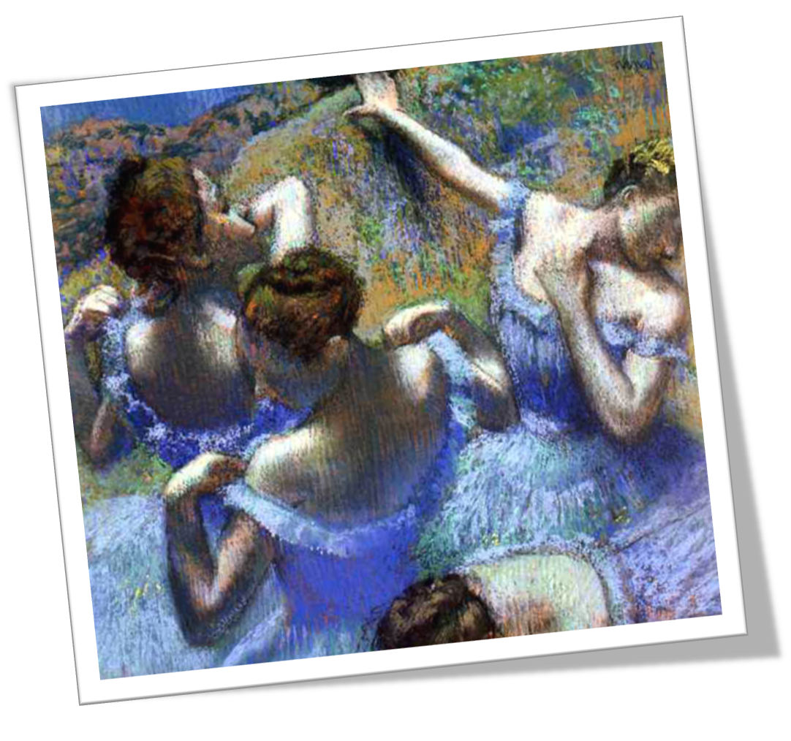
« Блакитні танцівниці»
Цей твір було створено у 1880 році, коли Дега погано бачив. Тому лінії на картині не чіткі. Він часто зображував артистів балету. На картині видно концентрацію і втома на їхніх обличчях. Зараз ця картина знаходиться в Державний музей образотворчих мистецтв ім. Пушкіна в Москві.

Slide 9
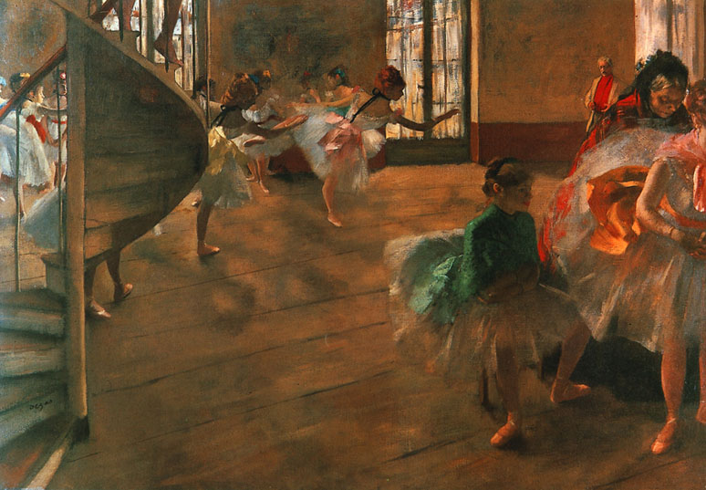
«Репетиція»
"Іноді люди називають мене художником балерин” - казав Дега.
Ми бачимо, танцювальний клас. В центрі зображення порожньої фігури танцівниць в лівому верхньому кутку. Праворуч ми бачимо двох молодих танцюристів, чекаючи своєї черги і матір одного з них.

Slide 10
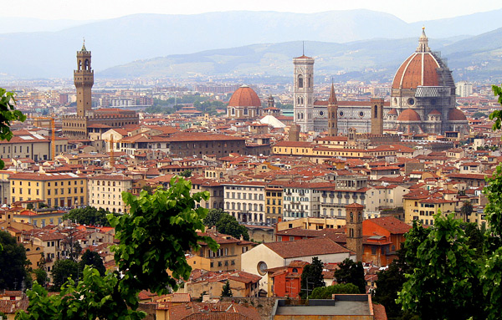
Дега часто бував в Італії.
Більшість його картин зроблені тут. “Сімейство Беллеллі”, “Блакитні танцівниці” основні шедеври, створені під час його перебування в цій прекрасній країні.

Slide 11
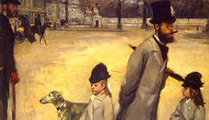
“Майдан Згоди”
Головний герой Людовик Лепік, художник, любитель собак і близький друг Дега. Майстер показав його, з його двома дочками і гончака. Вони перетинають Площа згоди в Парижі. Це ескіз портрета та міста одночасно. Ця картина була привезена в Росію після Другої Світової Війни.

Slide 12
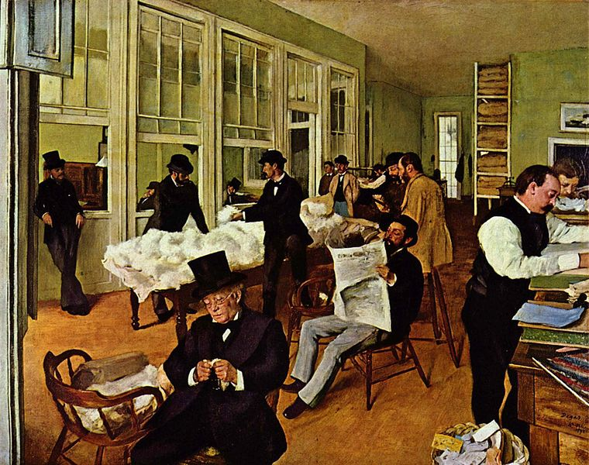
“Контора з торгівлі бавовни”
Дега малював цю картину під час його поїздки до родичів у Новому Орлеані.
Це замальовка з повсякденного життя. На передньому плані ми бачимо Дега " дядько " Мішель "
Мусон - брокер бавовняної біржі. Брат Дега Рене де Га сидить на стільці і читає газету.

